Slide 1

Git 入门和深入
工欲善其事必先利其器

Slide 2
现有一名开发成员Alice对代码进行了一些改动，添加了一些在2.0版本中准备公开的功能，然后将这些修改以及一份简单的说明进行了提交。随后她又增加了一些另外的新功能，并又作了一次新提交。显然这两次修改在版本历史中被分开各自进行了保存。在这之后Alice把代码切换到了1.3版本，修复了一些旧版本中的Bug（这和她新添加的功能没有关系）。这次修复的目的是为了让团队可以在公开2.0版本之前，释放一个1.3.1版本来解决1.3版本中的Bug问题。Alice马上又可以回到她之前进行的2.0版本功能开发之中（通过切换代码分支），这些操作由于Git的分散属性，都不需要通过网络来连接到中央服务器进行，她甚至可以在飞机中完成这一切。当她完成所有工作，只需要向远程的代码库推送（Push）自己的修改即可。

Slide 3
Git的缺点
对于Git的一个常见批评是它非常难以掌握。Git中的某些术语对刚上手的朋友或者是使用其他系统的朋友可能会比较陌生，比如说，revert这个命令在Git中和在SVN或者CVS中具有不同的含义。不过尽管如此，Git依然向用户提供了非常强大的功能。学习掌握这些功能也许会花一些时间，但是一旦你学会了这些技能，它们会帮助你大大提高团队的开发效率。
对于曾经使用非分散式版本管理的团队来说，保存代码的中央服务器可能是他们所不想舍去的。不过，虽然Git的确是分散式的架构设计，但是你依然可以设立一个“官方”的代码库来强制保存所有的修改。使用Git时，由于所有的开发者都拥有完整的代码库拷贝，所以他们的工作不会被中央服务器的性能甚至有无左右。即便他们下线或者在外，他们依然可以随时查看代码库的修改历史。得益于Git的分散式特性，你可以保持自己原有的工作方式但得到Git带来的额外好处，有时候你甚至会发现自己不曾意识到有些事居然还可以这样干。

Slide 4
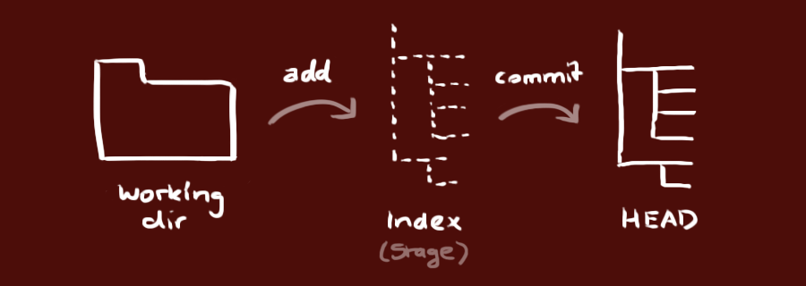
快速入门
git clone
git init
工作流
你的本地仓库由 git 维护的三棵“树”组成。第一个是你的 工作目录，它持有实际文件；第二个是 缓存区(Index)，它像个缓存区域，临时保存你的改动；最后是 HEAD，指向你最近一次提交后的结果。
git commit
git push
git remote

Slide 5
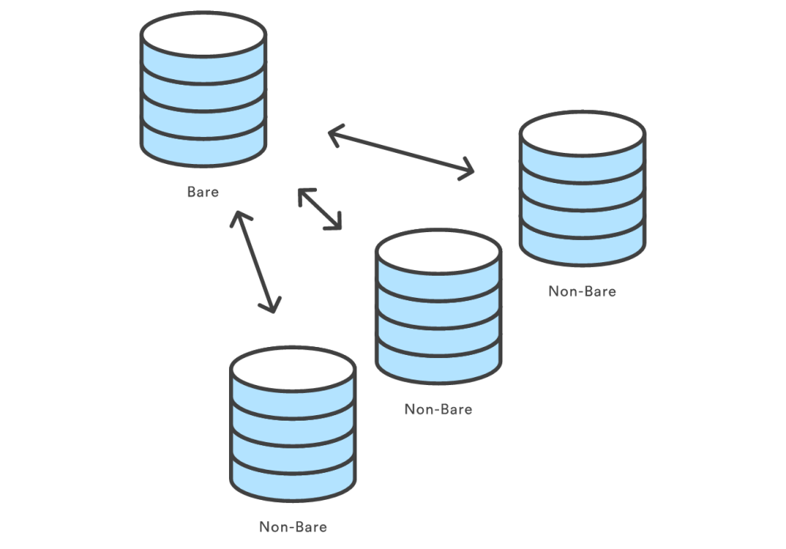
创建代码仓库 - git init
git init
git init <directory>
git init --bare <directory>
裸仓库

Slide 6
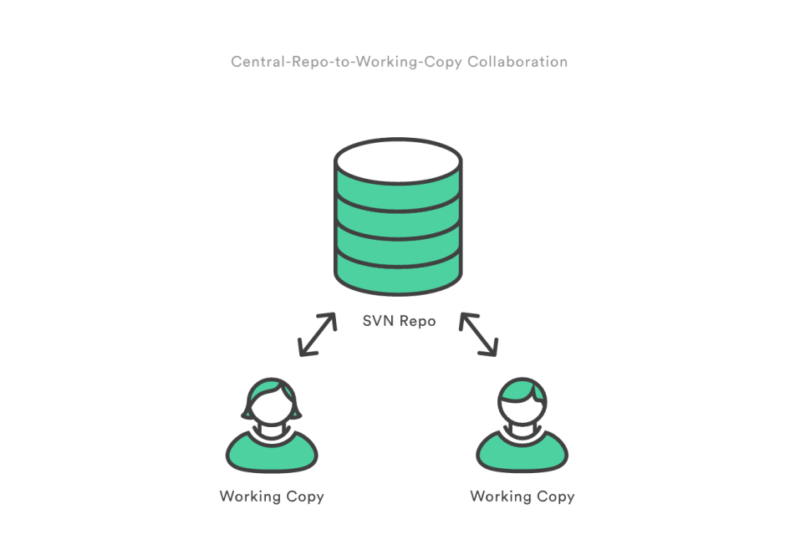
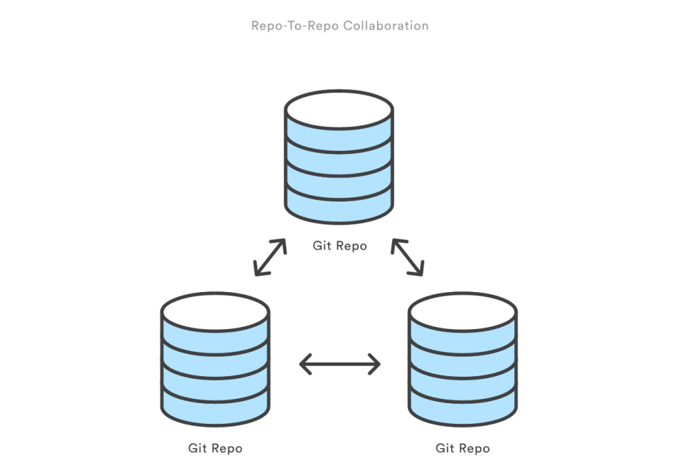
创建代码仓库 - git clone
git clone <repo>
git clone <repo> <directory>

Slide 7
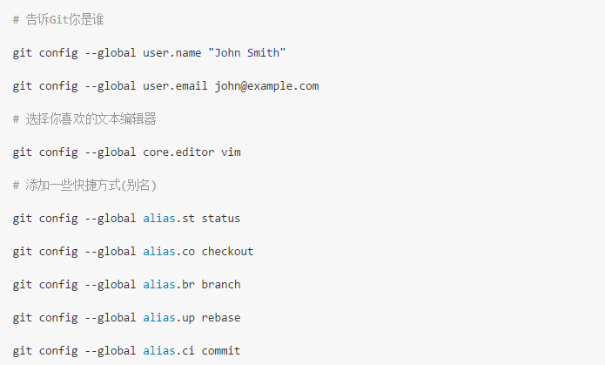
创建代码仓库 - git config
git config user.name <name>
git config --global user.name <name>
git config --global user.email <email>
git config --global alias.<alias-name> <git-command>
git config --system core.editor <editor>
git config --global --edit

Slide 8
保存你的更改 – git add
git add <file>
git add <directory>
Notes:
git add命令将工作目录中的变化添加到缓存区。它告诉Git你想要在下一次提交时包含这个文件的更新。但是，git add不会怎么影响你的仓库——在你运行git commit前更改都不会被记录。
使用这些命令之时，你还需要git status来查看工作目录和缓存区的状态。

Slide 9
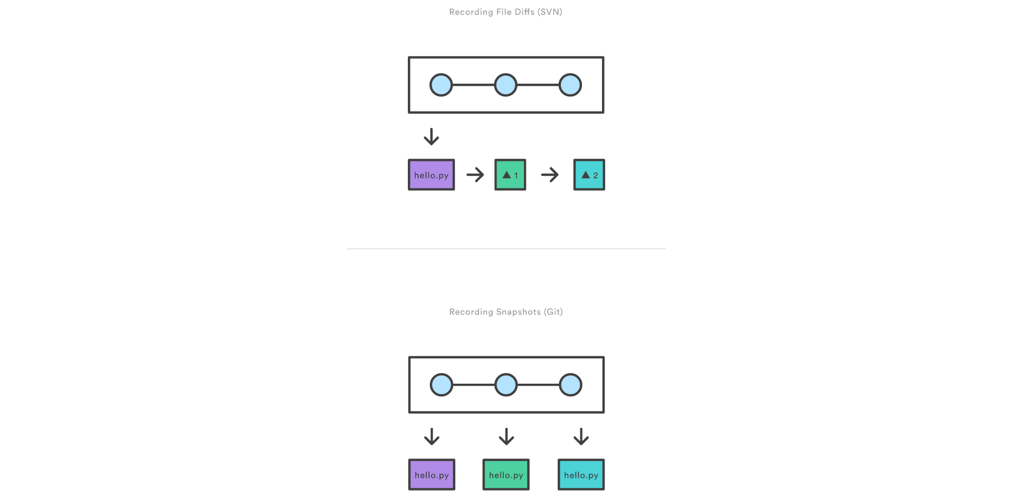
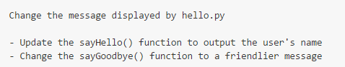
保存你的更改 – git commit
git commit -m "<message>“
git commit -a

Slide 10
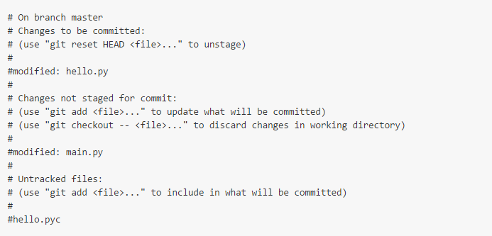
检查仓库状态 - git status & gitignore
Notes:
https://github.com/github/gitignore

Slide 11
检查仓库状态 - git log
git log
git log -n <limit>
git log –oneline
git log –stat
git log –p
git log --author="<pattern>“
git log <file>
git log --graph --decorate –oneline
git log 3157e..5ab91
Notes:
~字符用于表示提交的父节点的相对引用。比如，3157e~1指向3157e前一个提交,HEAD~3是当前提交的回溯3个节点的提交。

Slide 12
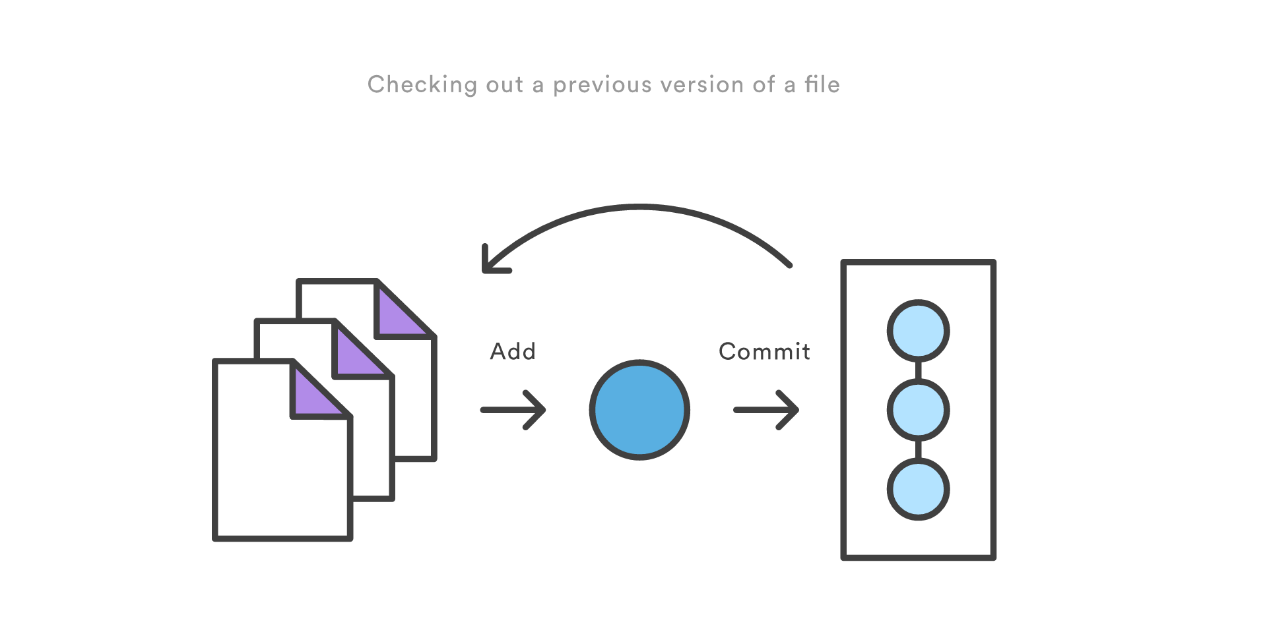
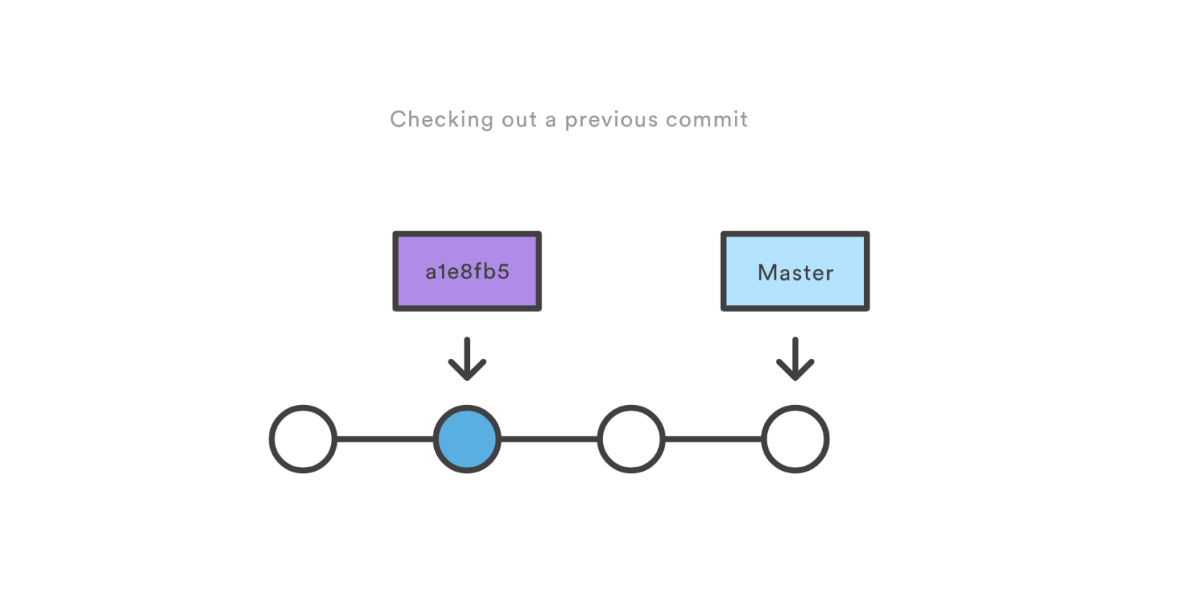
检出之前的提交 - git checkout
git checkout master
git checkout <commit> <file>
git checkout <commit>

Slide 13
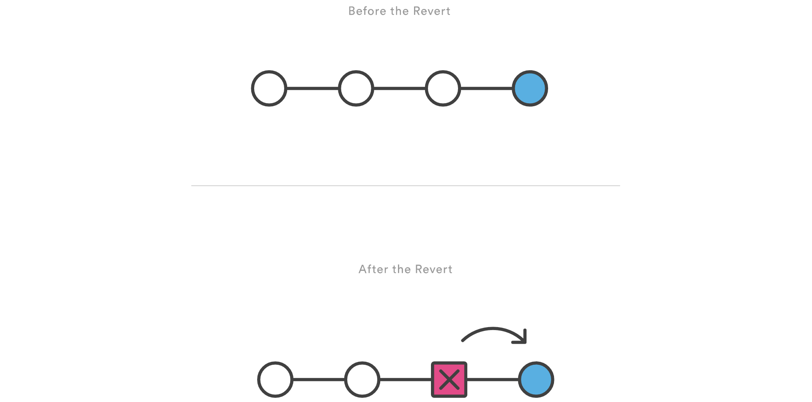
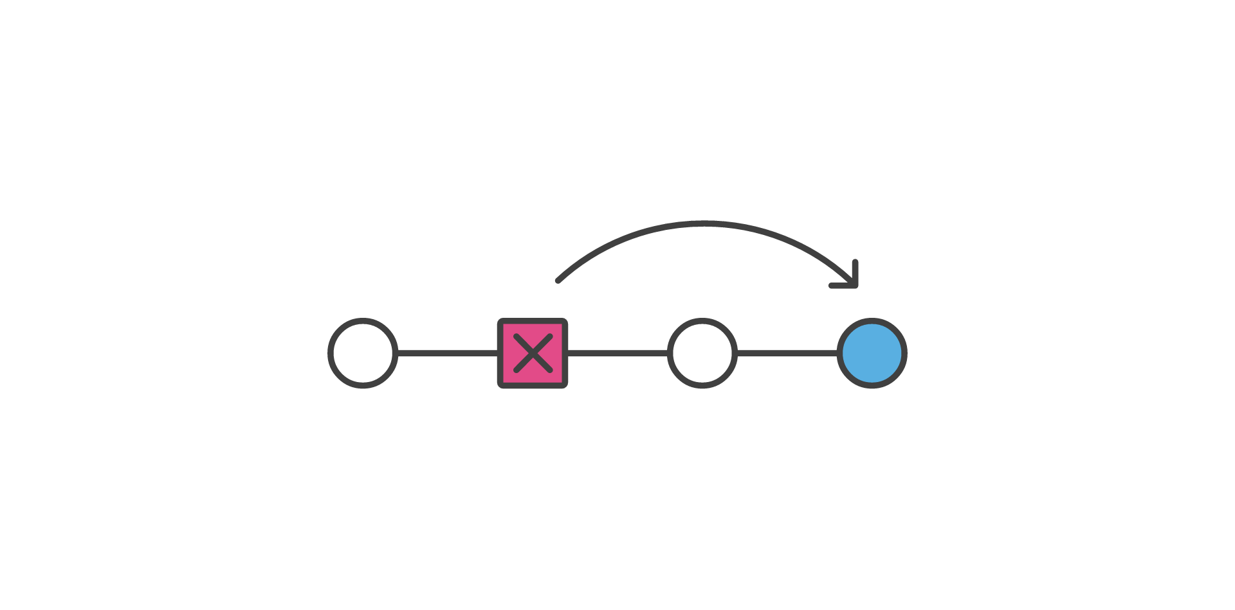
回滚错误的修改 - git revert
git revert <commit>
Notes:
# 编辑一些跟踪的文件
# 提交一份快照
git commit -m "Make some changes that will be undone"
# 撤销刚刚的提交
git revert HEAD

Slide 14
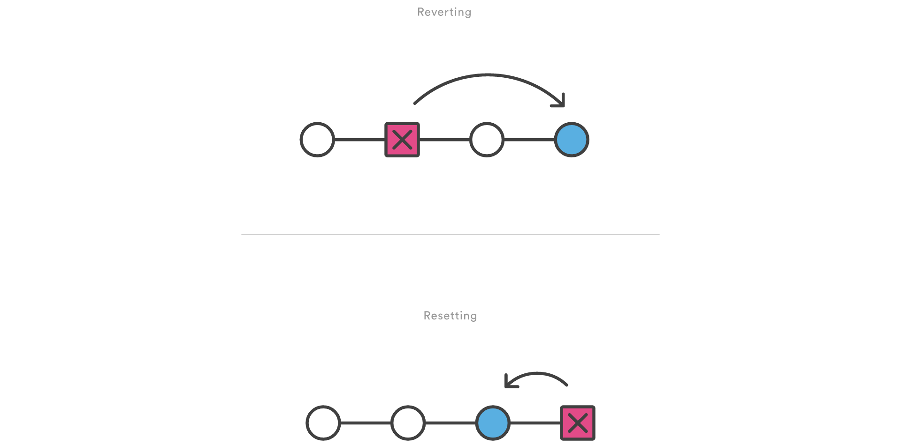
回滚错误的修改 - git reset
不管是哪种情况，它应该只被用于 本地 修改——你永远不应该重设和其他开发者共享的快照。
git reset <file>
git reset
git reset –hard
git reset <commit>
git reset --hard <commit>
Notes:
取消文件缓存
# 缓存了目录下所有文件
git add .
# 意识到hello.py和main.py中的修改
# 应该在不同的快照中提交
# 取消main.py缓存 git reset main.py
# 只提交hello.py
git commit -m "Make some changes to hello.py"
# 在另一份快照中提交main.py
git add main.py
git commit -m "Edit main.py“
移除本地修改
# 创建一个叫`foo.py`的新文件，增加代码
# 提交到项目历史
git add foo.py
git commit -m "Start developing a crazy feature"
# 再次编辑`foo.py`，修改其他文件
# 提交另一份快照
git commit -a -m "Continue my crazy feature"
# 决定废弃这个功能，并删除相关的更改
git reset --hard HEAD~2

Slide 15
回滚错误的修改 - git clean
git clean –n
git clean –f
git clean -f <path>
git clean –df
git clean -xf
Notes:
移除当前目录下未被跟踪的文件。-f(强制)标记是必需的，除非clean.requireForce配置项被设为了false (默认为true)。它 不会 删除 .gitignore中指定的未跟踪的文件。

Slide 16
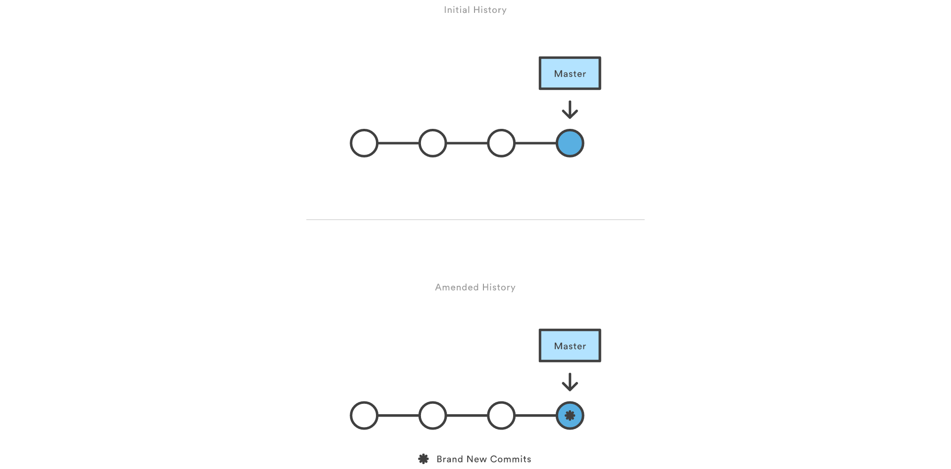
重写项目历史- git commit --amend
Notes:
# 编辑 hello.py 和 main.py
git add hello.py
git commit
# 意识到你忘记添加 main.py 的更改
git add main.py
git commit --amend --no-edit

Slide 17
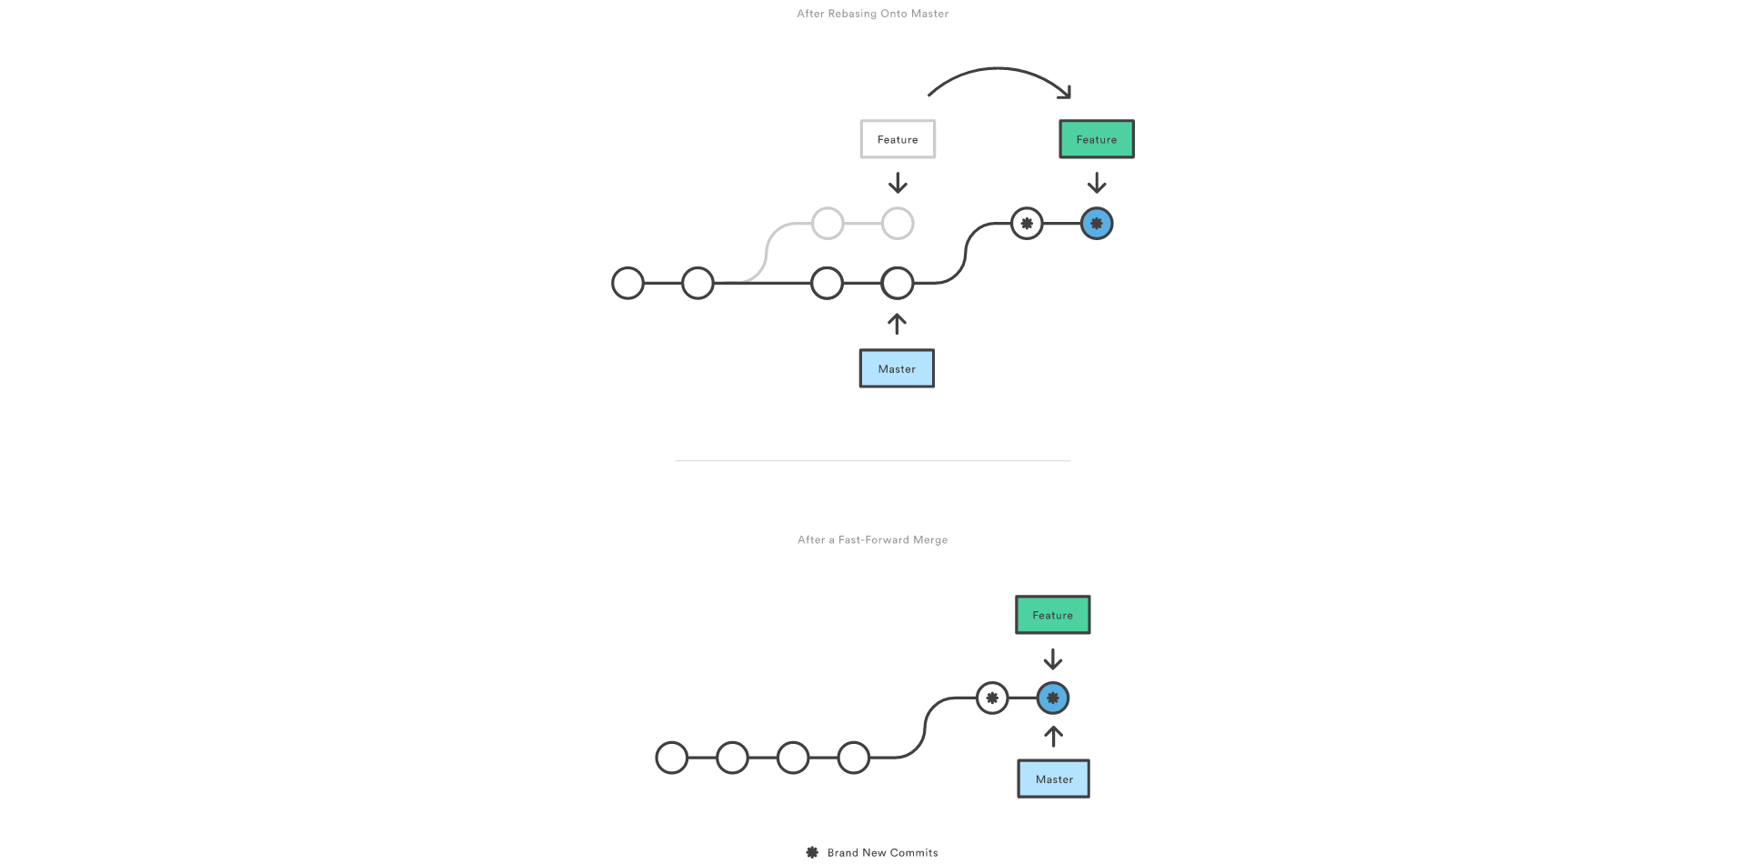
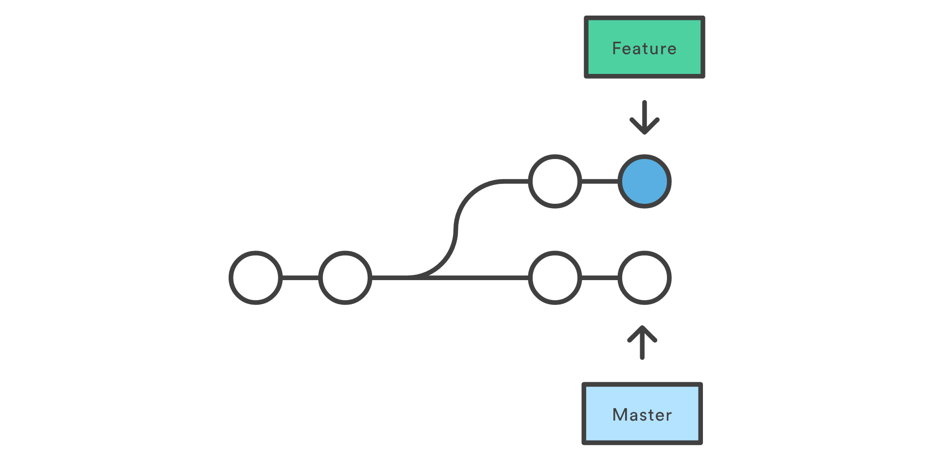
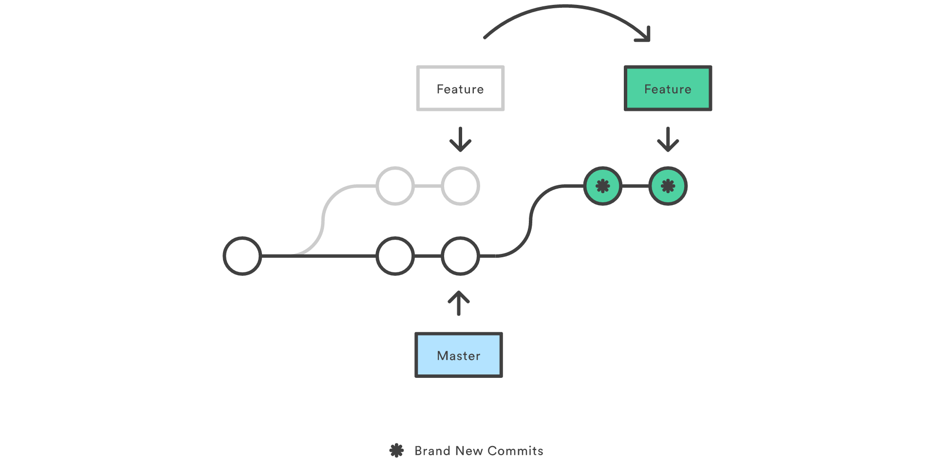
重写项目历史- git rebase
git rebase <base>
将当前分支rebase到<base>，这里可以是任何类型的提交引用（ID、分支名、标签，或是HEAD的相对引用）。
Notes:
# 开始新的功能分支
git checkout -b new-feature master
# 编辑文件
git commit -a -m "Start developing a feature“
# 基于master分支创建一个快速修复分支
git checkout -b hotfix master
# 编辑文件
git commit -a -m "Fix security hole"
# 合并回master
git checkout master
git merge hotfix
git branch -d hotfix
git checkout new-feature
git rebase master
git checkout master
git merge new-feature

Slide 18
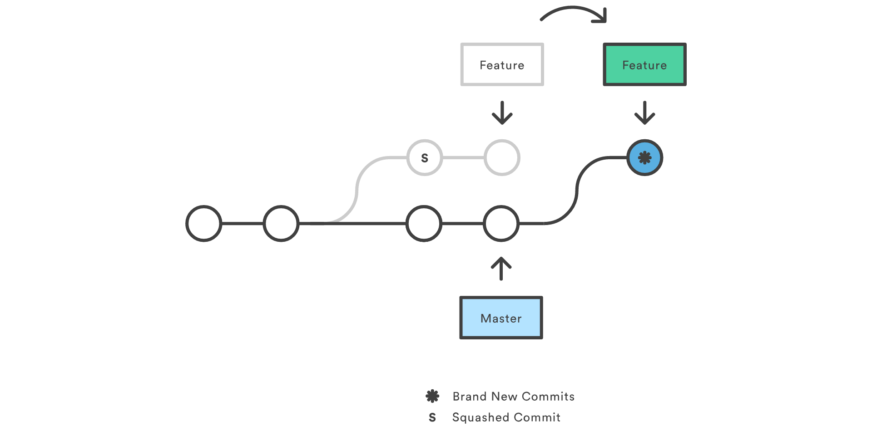
重写项目历史 - git rebase -i
git rebase -i <base>
Notes:
# 开始新的功能分支
git checkout -b new-feature master
# 编辑文件
git commit -a -m "Start developing a feature"
# 编辑更多文件
git commit -a -m "Fix something from the previous commit"
# 直接在master上添加文件
git checkout master
# 编辑文件
git commit -a -m "Fix security hole"
# 开始交互式rebase
git checkout new-feature
git rebase -i master
# 最后的那个命令会打开一个编辑器，包含new-feature的两个提交，和一些指示
pick 32618c4 Start developing a feature
pick 62eed47 Fix something from the previous commit
pick 32618c4 Start developing a feature
squash 62eed47 Fix something from the previous commit
# 最后，你可以执行一个快速向前的合并，来将完善的feature分支整合进主代码库
git checkout master
git merge new-feature

Slide 19
重写项目历史 - git reflog
git reflog
git reflog --relative-date

Slide 20
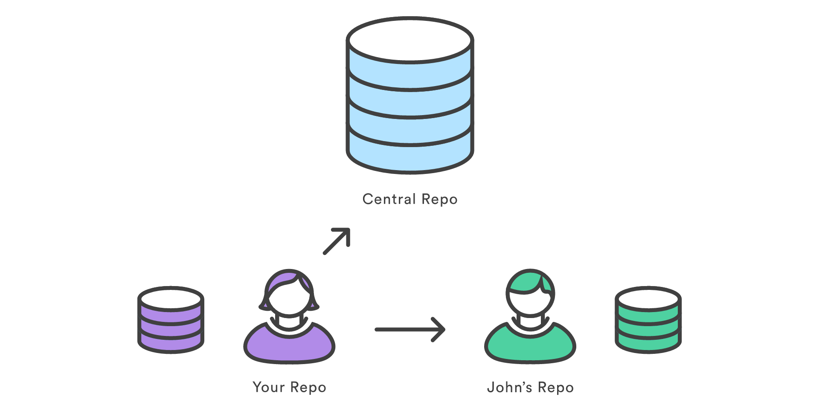
保持同步 - git remote
git remote
git remote –v
git remote add <name> <url>
git remote rm <name>
git remote rename <old-name> <new-name>

Slide 21
保持同步 - git fetch
git fetch <remote>
git fetch <remote> <branch>
Notes:
git branch –r

Slide 22
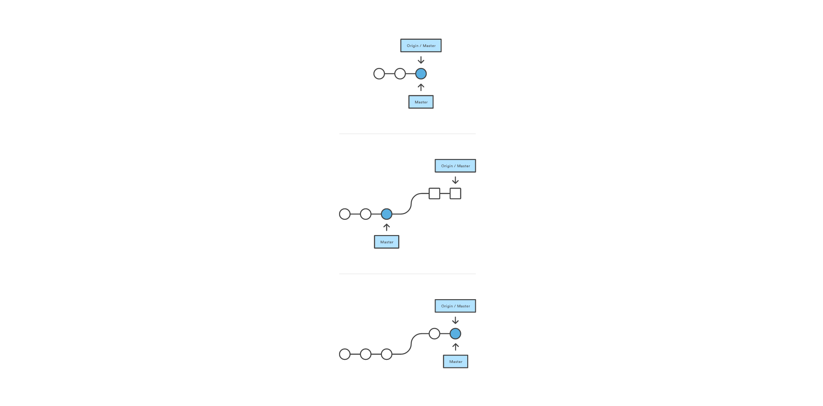
保持同步 - git pull
git pull <remote>
git pull --rebase <remote>
Notes:
git config --global branch.autosetuprebase always

Slide 23
保持同步 - git push
git push <remote> <branch>
git push <remote> --force
git push <remote> --all
git push <remote> --tags
Notes:
git checkout master
git fetch origin master
git rebase -i origin/master
# Squash commits, fix up commit messages etc.
git push origin master

Slide 24
使用分支 - git branch
git branch
git branch <branch>
git branch -d <branch>
git branch -D <branch>
git branch -m <branch>

Slide 25
使用分支 - git checkout
git checkout <existing-branch>
git checkout -b <new-branch>
git checkout -b <new-branch> <existing-branch>

Slide 26
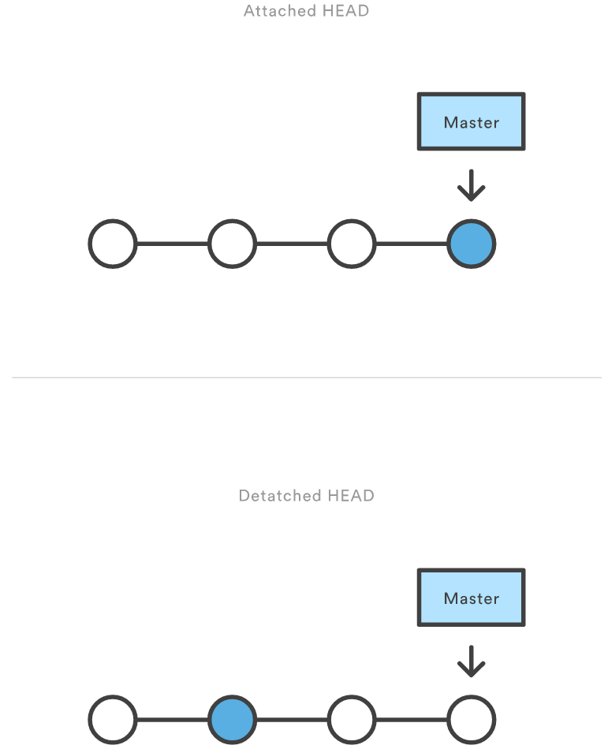
使用分支 - git checkout - 分离的HEAD

Slide 27
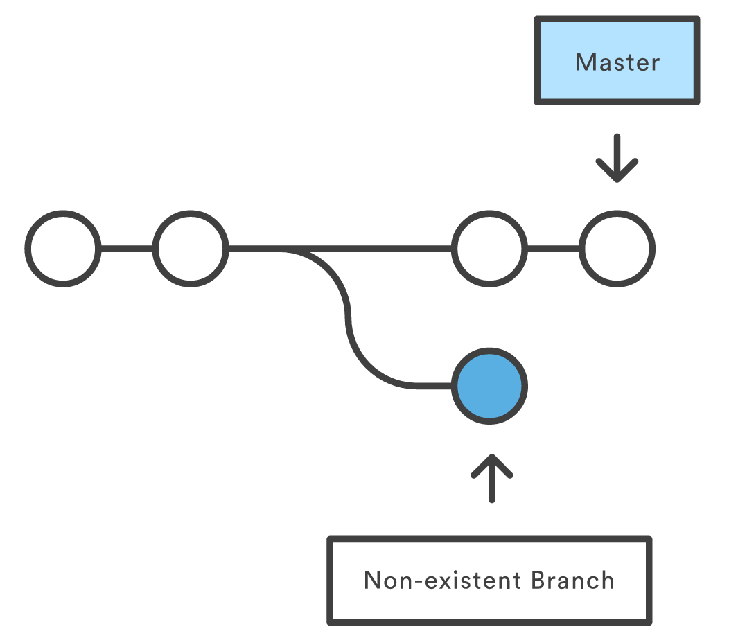
使用分支 - git checkout - 分离的HEAD

Slide 28
使用分支 - git merge
git merge <branch>
git merge --no-ff <branch>

Slide 29
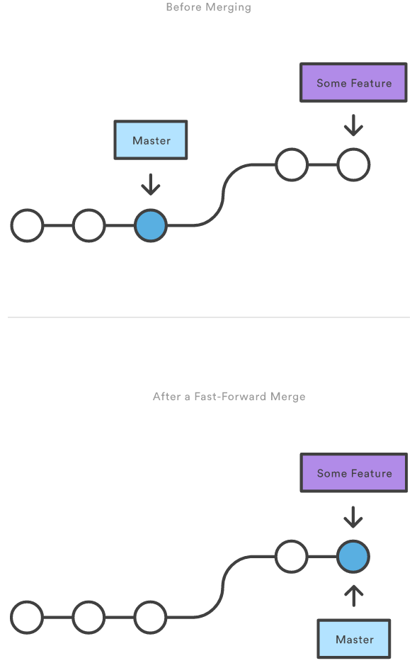
快速向前合并

Slide 30
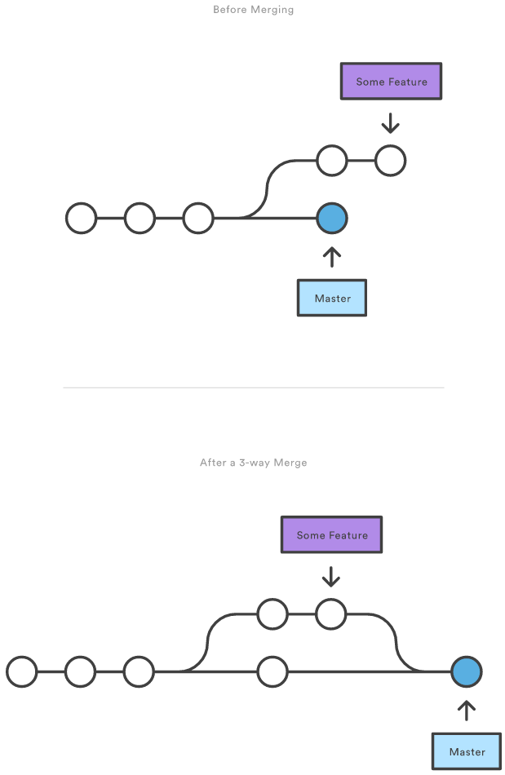
三路合并

Slide 31
图解Git命令

Slide 32
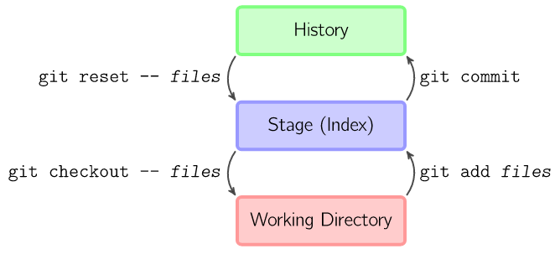
基本用法

Slide 33
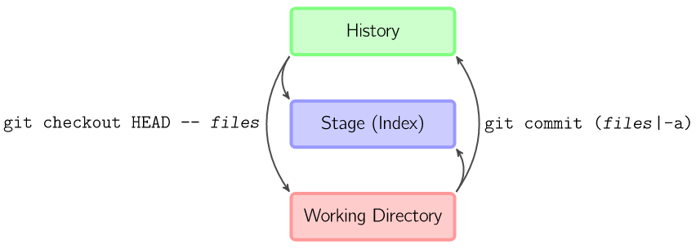
基本用法

Slide 34
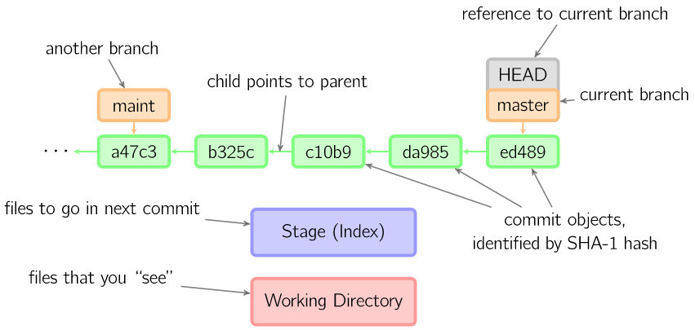
约定

Slide 35
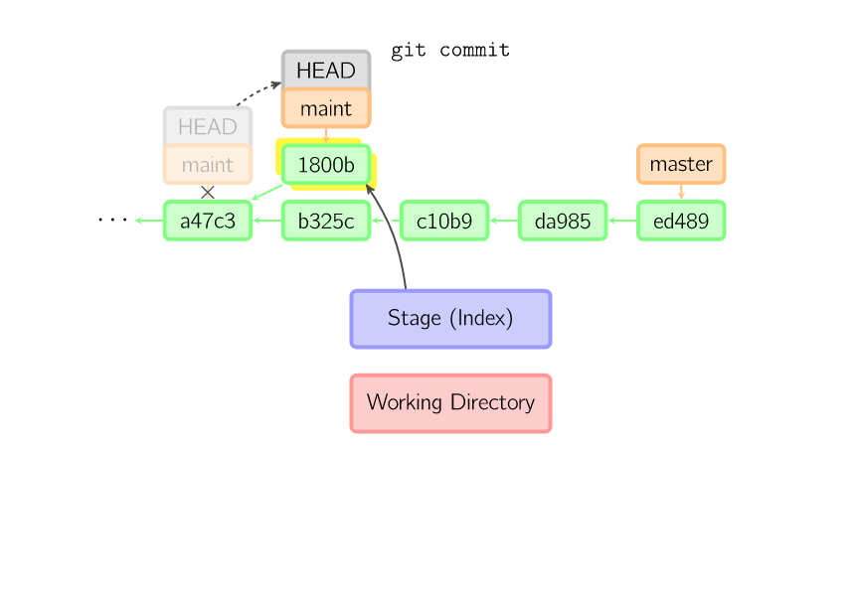
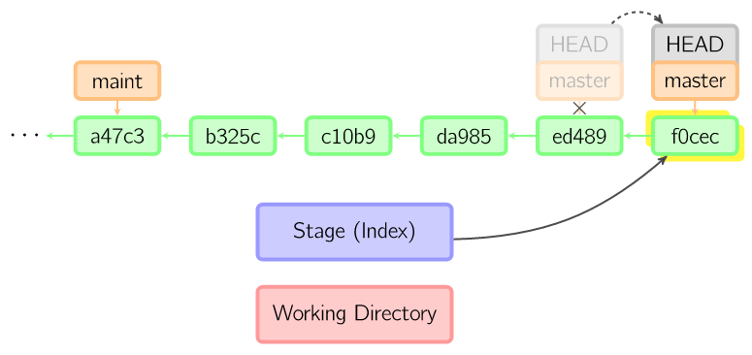
命令详解 - Commit

Slide 36
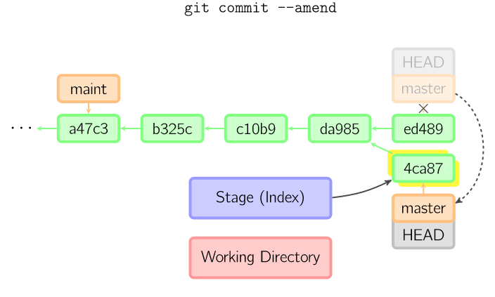
命令详解 - Commit

Slide 37
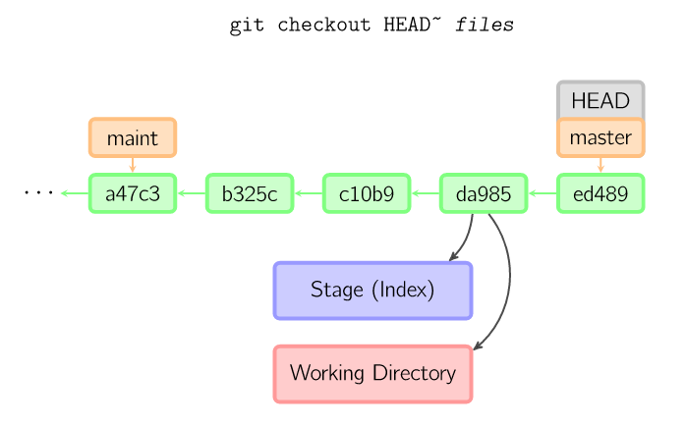
命令详解 - Checkout

Slide 38
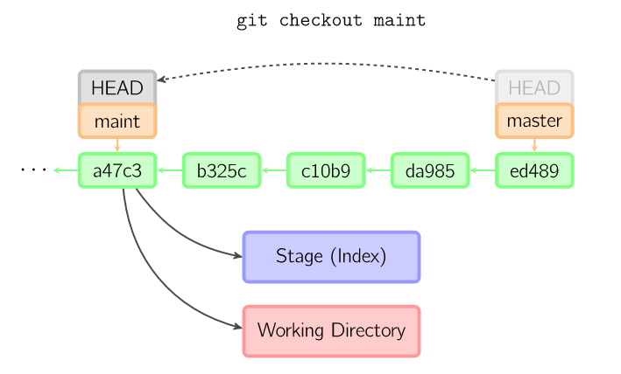
命令详解 - Checkout

Slide 39
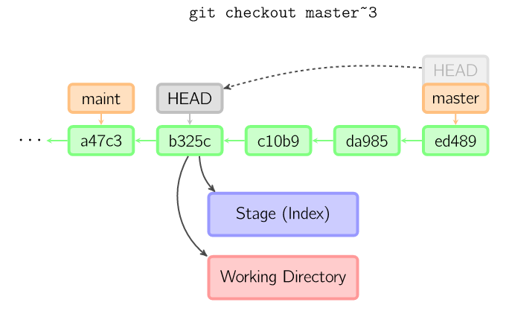
命令详解 - Checkout

Slide 40
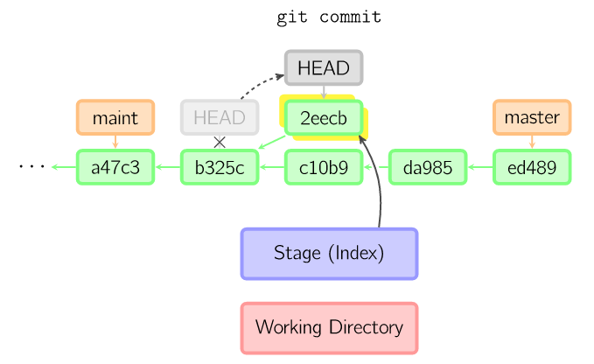
HEAD标识处于分离状态时的提交操作

Slide 41
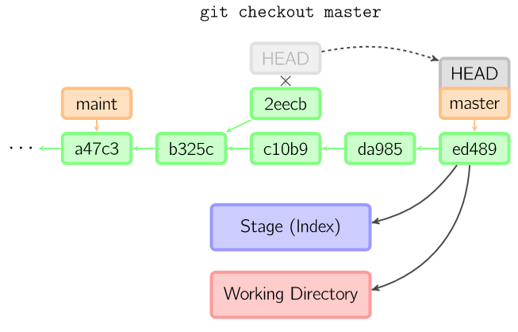
HEAD标识处于分离状态时的提交操作

Slide 42
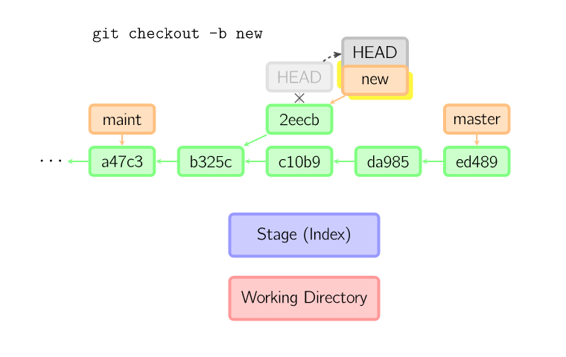
HEAD标识处于分离状态时的提交操作

Slide 43
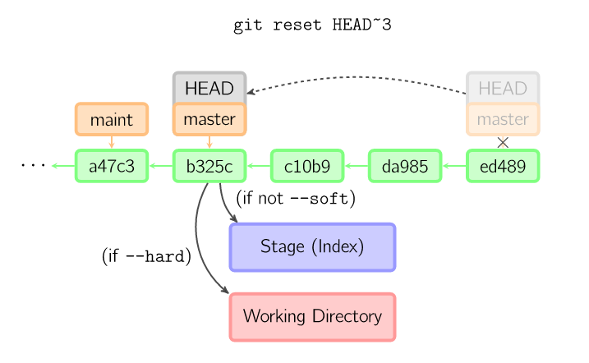
命令详解 - Reset

Slide 44
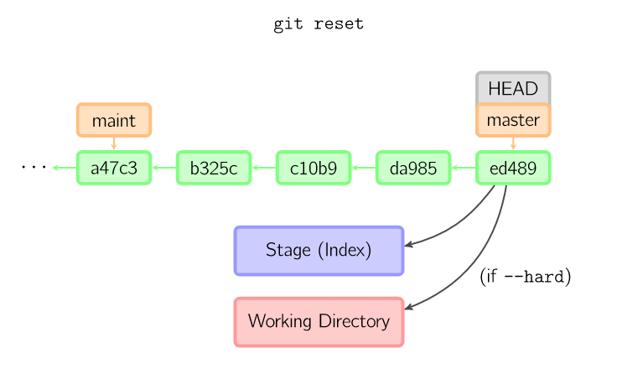
命令详解 - Reset

Slide 45
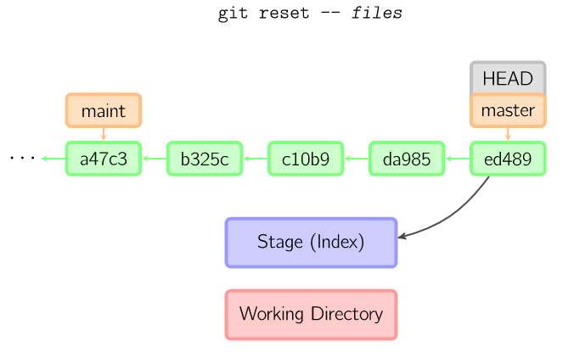
命令详解 - Reset

Slide 46
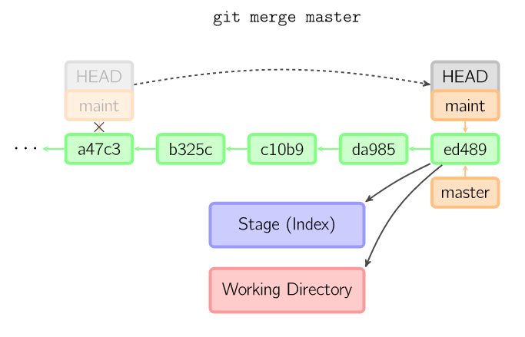
命令详解 - Merge

Slide 47
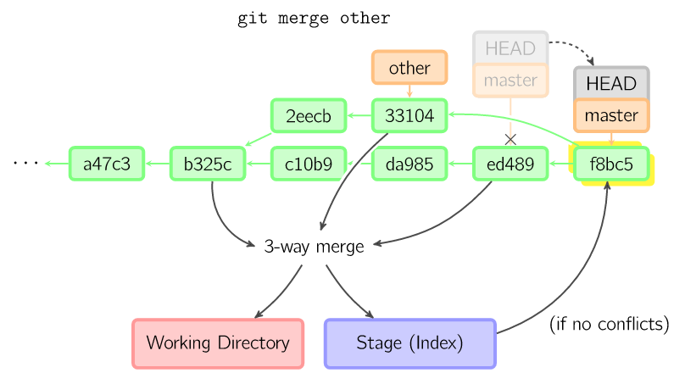
命令详解 - Merge

Slide 48
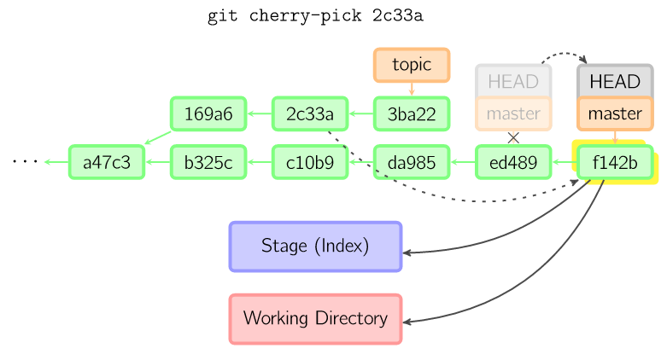
命令详解 - Cherry Pick

Slide 49
常见工作流比较
中心化的工作流
基于功能分支的工作流
Gitflow工作流
Fork工作流

Slide 50
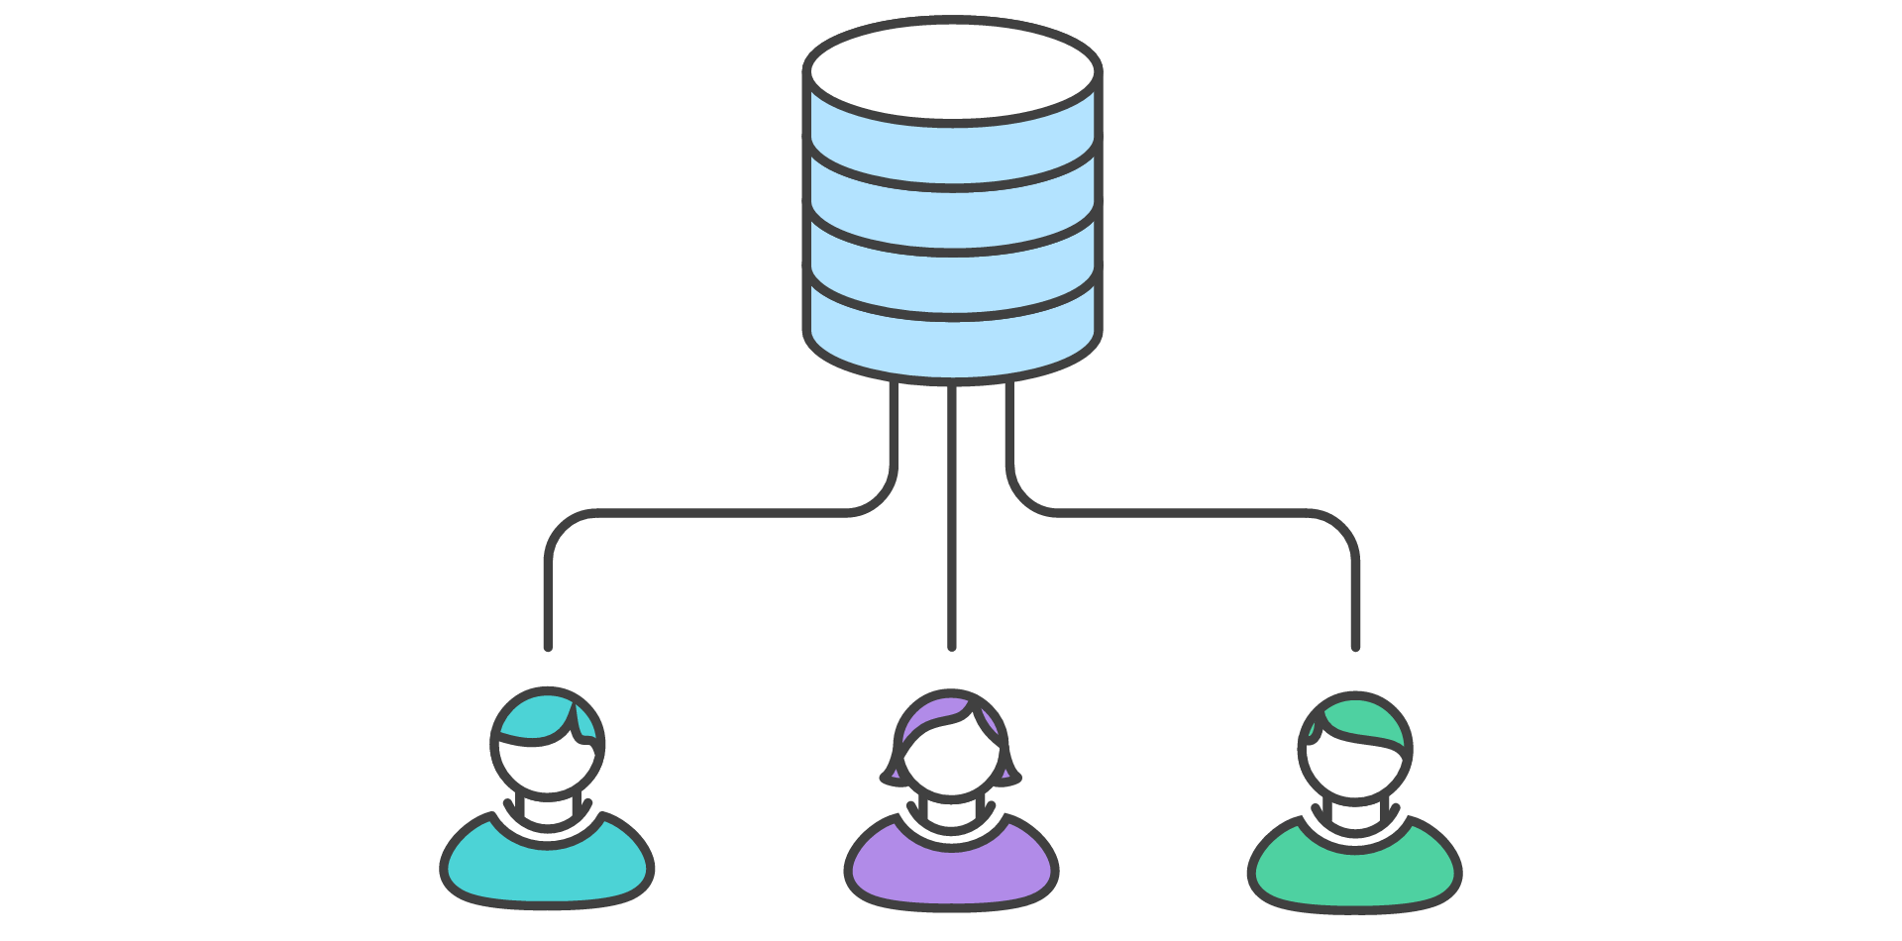
常见工作流比较 -中心化的工作流

Slide 51

一人初始化了中央仓库
首先，需要有人在服务器上创建中央仓库。如果这是一个新项目，你可以初始化一个空的仓库。不然，你需要导入一个已经存在的Git或SVN项目。
中央仓库应该永远是裸仓库

Slide 52
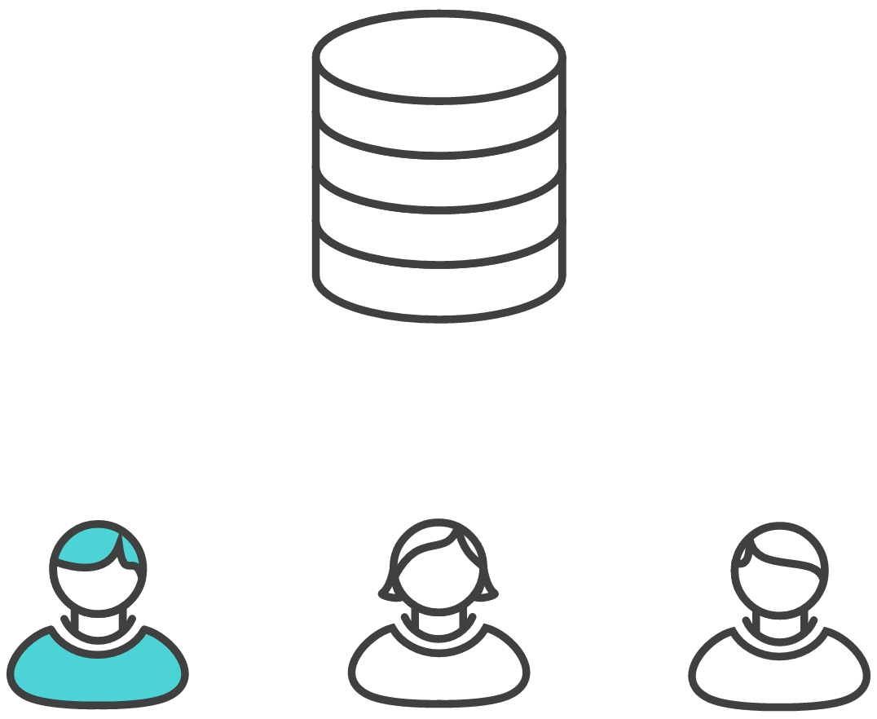
John在开发他的功能
在他的本地仓库中，John可以用标准的Git提交流程开发功能：编辑、缓存、提交。如果你对缓存区还不熟悉，你也可以不用记录工作目录中每次的变化。于是你创建了一个高度集中的提交，即使你已经在本地做了很多修改。
Notes:
git status # 查看仓库状态
git add <some-file> # 缓存一个文件
git commit # 提交一个文件</some-file>

Slide 53

Mary在开发她的功能
同时，Mary在她自己的本地仓库用相同的编辑/缓存/提交流程开发她的功能。和John一样，她不需要关心中央仓库的进展，她也 完全 不关心John在他自己仓库中做的事，因为所有本地仓库都是私有的。

Slide 54
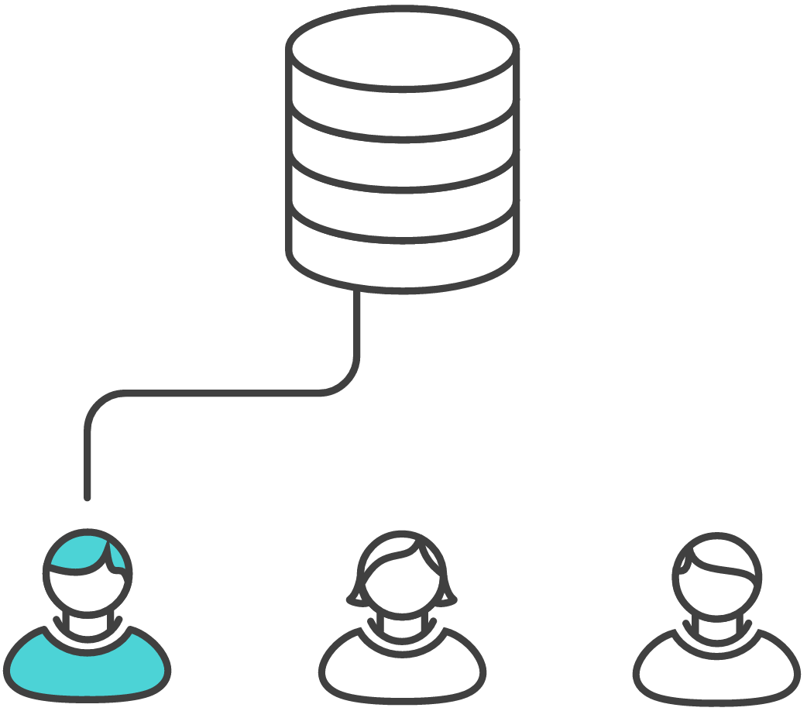
John发布了他的功能
一旦John完成了他的功能，他应该将本地提交发布到中央仓库，这样其他项目成员就可以访问了。他可以使用git push命令

Slide 55
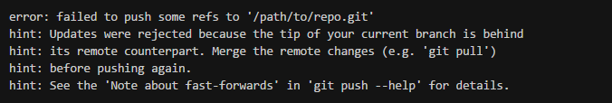
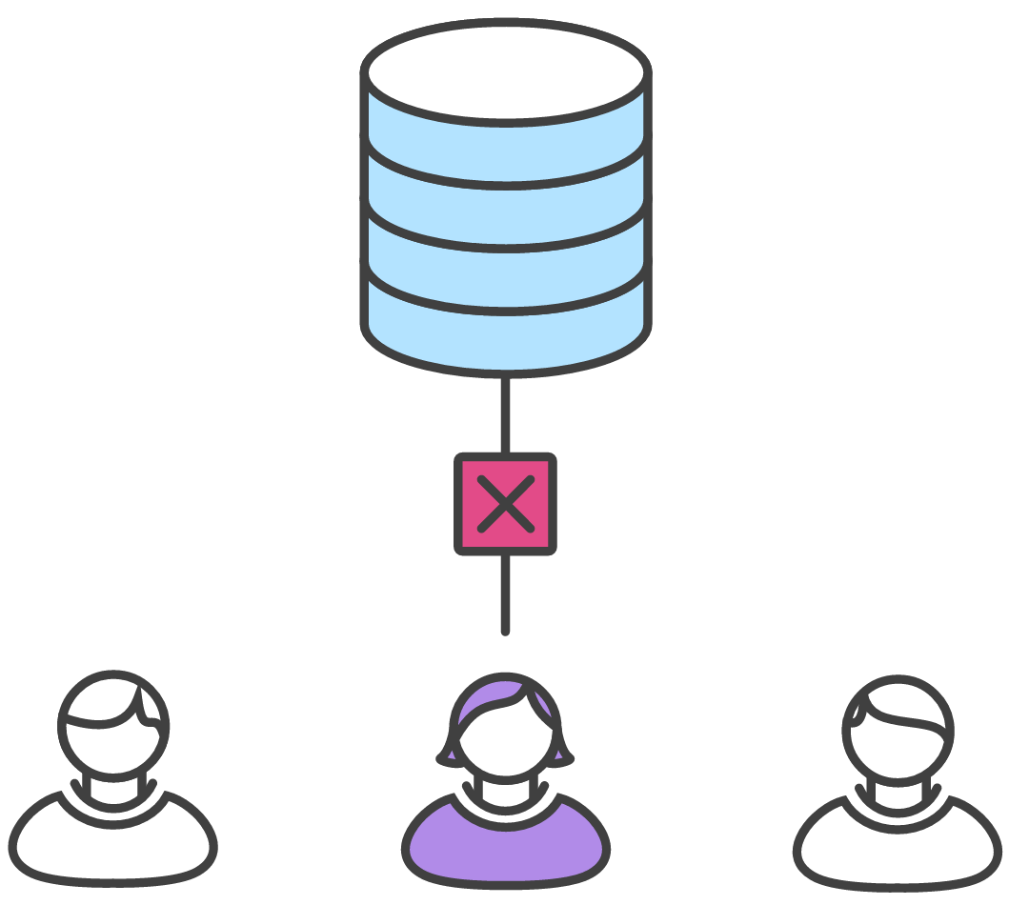
Mary试图发布她的功能

Slide 56
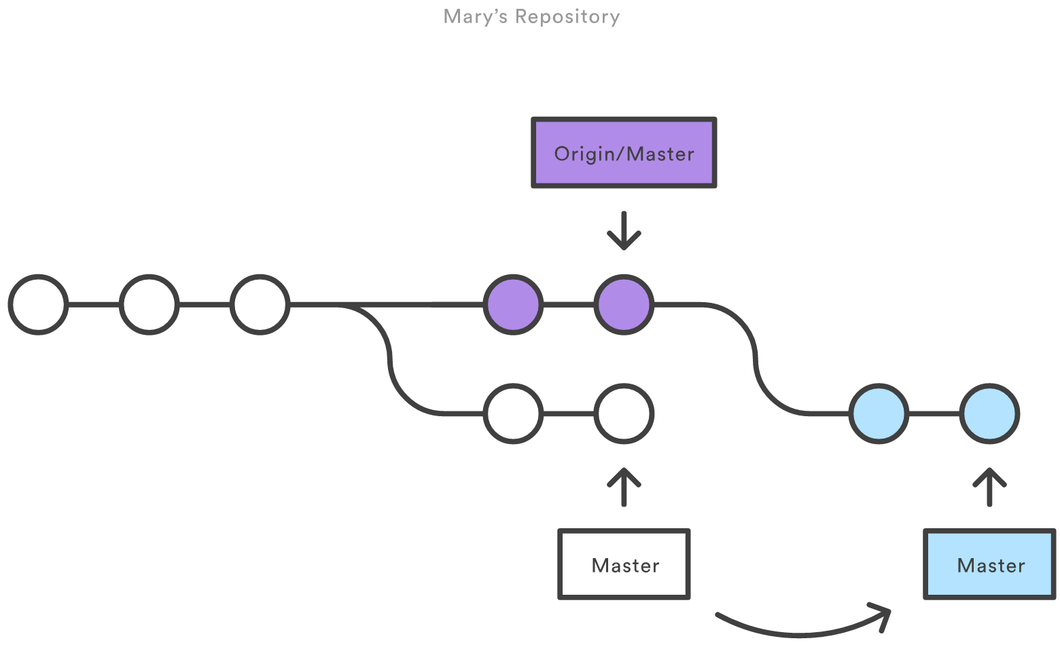
Mary在John的提交之上rebase
git pull --rebase origin master

Slide 57
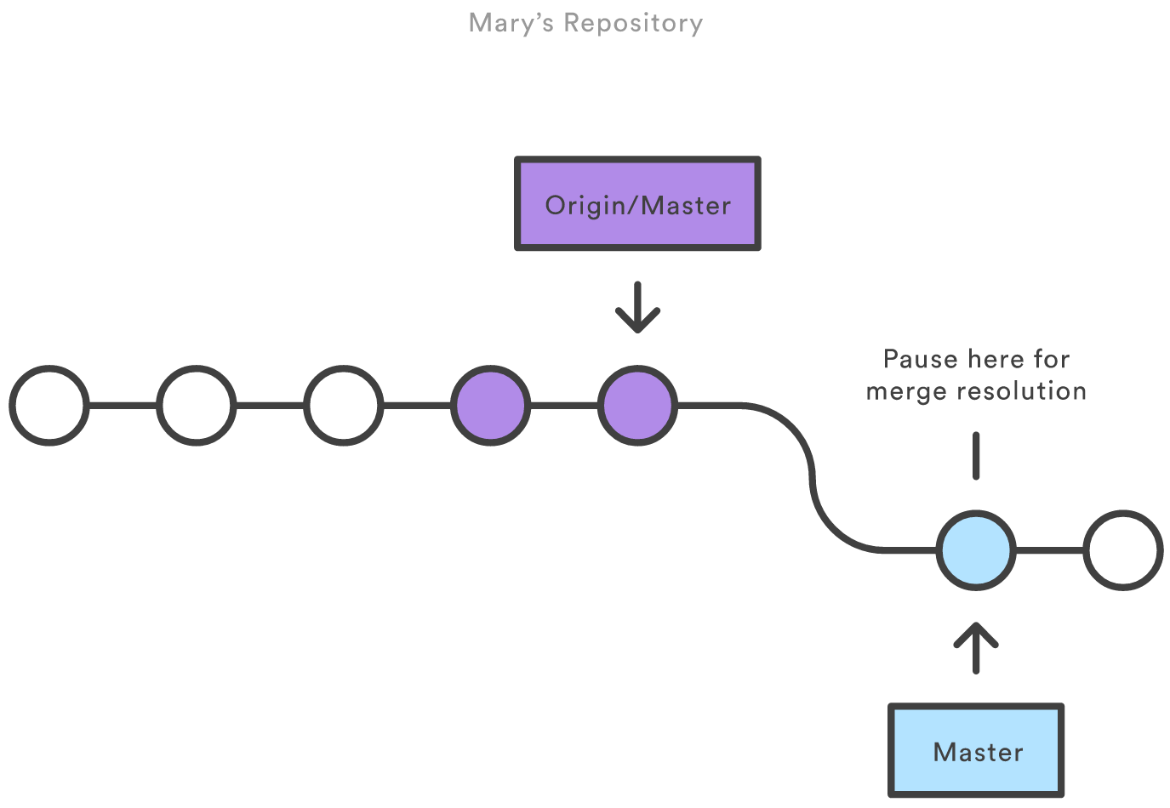
Mary解决了合并冲突
Notes:
让rebase继续:
git add <some-file>
git rebase –continue
回到开始之前的状态:
git rebase --abort

Slide 58
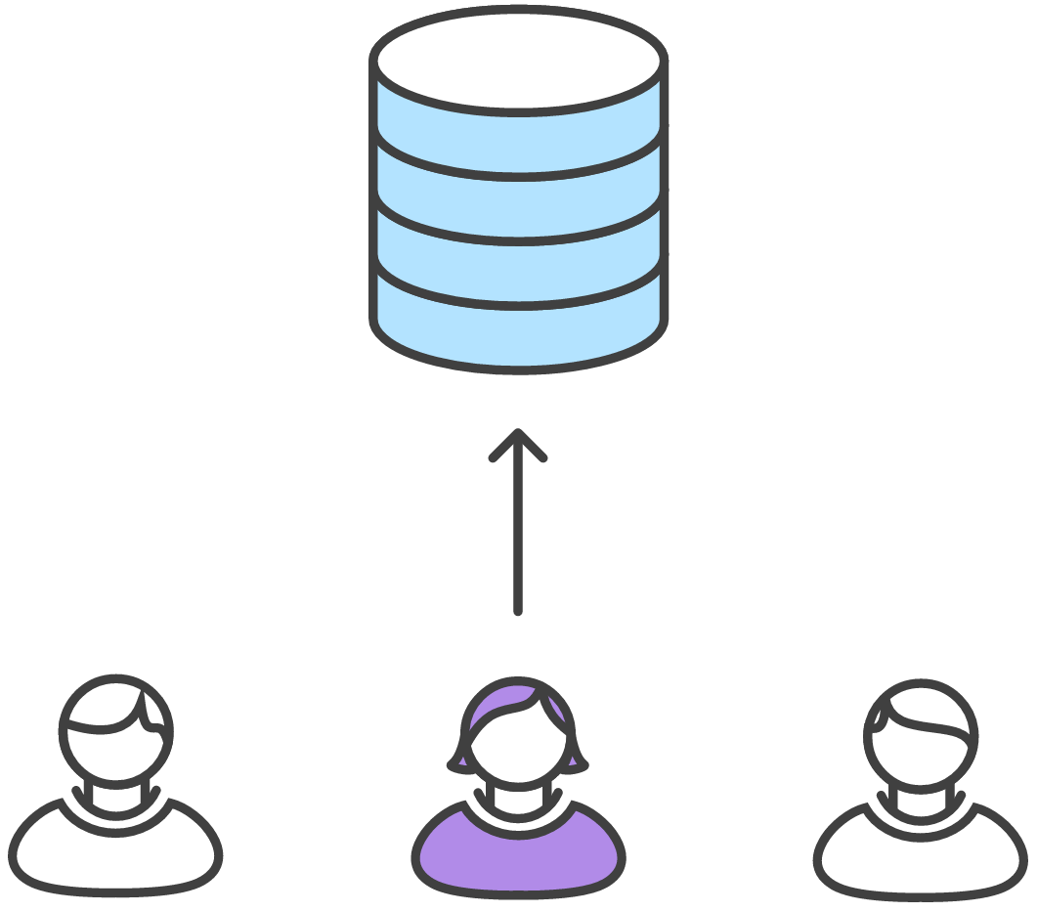
Mary成功发布了她的分支
git push origin master

Slide 59
接下来该怎么做
综上所述,我们对小型项目的版本管理就是这样做的.这使得我们之前从TFS,SVN等软件转变而来的团队会觉得差不多,也很棒,但这样并没有利用到Git分布式的本质.

Slide 60

Feature分支的工作流

Slide 61

Mary开始了一个新功能
git checkout -b marys-feature master

Slide 62

Mary去吃饭了
git push -u origin marys-feature

Slide 63

Mary完成了她的工作
git push

Slide 64

Bill收到了pull request

Slide 65

Mary作了修改

Slide 66

Mary发布了她的功能
git checkout master
git pull
git pull origin marys-feature
git push

Slide 67

Gitflow工作流
Gitflow工作流围绕项目发布定义了一个严格的分支模型。有些地方比功能分支工作流更复杂，为管理大型项目提供了鲁棒的框架。
和功能分支工作流相比，这种工作流没有增加任何新的概念或命令。它给不同的分支指定了特定的角色，定义它们应该如何、什么时候交流。除了功能分支之外，它还为准备发布、维护发布、记录发布分别使用了单独的分支。当然，你还能享受到功能分支工作流带来的所有好处：pull request、隔离实验和更高效的协作。

Slide 68

历史分支

Slide 69

功能分支

Slide 70

发布分支

Slide 71

维护分支

Slide 72

创建一个开发分支
git branch develop
git push -u origin develop
git clone ssh://user@host/path/to/repo.git
git checkout -b develop origin/develop

Slide 73

Mary和John开始了新功能
git checkout -b some-feature develop

Slide 74

Mary完成了她的功能
git pull origin develop
git checkout develop
git merge some-feature
git push
git branch -d some-feature

Slide 75

Mary开始准备发布
git checkout -b release-0.1 develop

Slide 76

Mary完成了她的发布
Notes:
git checkout master
git merge release-0.1
git push
git checkout develop
git merge release-0.1
git push
git branch -d release-0.1
git tag -a 0.1 -m "Initial public release" master
git push --tags

Slide 77

终端用户发现了一个bug
Notes:
git checkout -b issue-#001 master
# Fix the bug
git checkout master
git merge issue-#001
git push
git checkout develop
git merge issue-#001
git push
git branch -d issue-#001

Slide 78

Fork工作流

Slide 79

项目维护者初始化了中央仓库

Slide 80

开发者fork仓库

Slide 81

开发者将fork的仓库克隆到本地

Slide 82

开发者进行自己的开发

Slide 83

开发者发布他们的功能

Slide 84

项目维护者整合他们的功能

Slide 85

开发者和中央仓库保持同步

Slide 86

代码合并：Merge、Rebase的选择

Slide 87

Merge
Notes:
git merge master feature

Slide 88

Rebase
Notes:
git checkout feature
git rebase master

Slide 89

交互式的rebase
Notes:
git checkout feature
git rebase -i master

Slide 90

Rebase的黄金法则
绝不要在公共的分支上使用它
Notes:
git push --force

Slide 91

工作流中如何使用

Slide 92

本地清理
Notes:
git checkout feature
git rebase -i HEAD~3
git merge-base feature master

Slide 93

将上游分支上的更改并入feature分支

Slide 94


Slide 95

Notes:
git pull --rebase

Slide 96
用Pull Request进行审查
如果你将pull request作为你代码审查过程中的一环，你需要避免在创建pull request之后使用git rebase。只要你发起了pull request，其他开发者能看到你的代码，也就是说这个分支变成了公共分支。重写历史会造成Git和你的同事难以找到这个分支接下来的任何提交。
来自其他开发者的任何更改都应该用git merge 而不是git rebase 来并入。
因此，在提交pull request前用交互式的rebase进行代码清理通常是一个好的做法。

Slide 97

代码回滚：Reset、Checkout、Revert的选择

Slide 98


提交层面的操作 - Reset
git checkout hotfix
git reset HEAD~2

Slide 99
提交层面的操作 - Reset
--soft – 缓存区和工作目录都不会被改变
--mixed – 默认选项。缓存区和你指定的提交同步，但工作目录不受影响
--hard – 缓存区和工作目录都同步到你指定的提交

Slide 100


Slide 101

提交层面的操作 - Checkout
git checkout HEAD~2

Slide 102


提交层面的操作 - Revert
git checkout hotfix
git revert HEAD~2

Slide 103

文件层面的操作 - Reset
git reset HEAD~2 foo.py

Slide 104

文件层面的操作 - Checkout
git checkout HEAD~2 foo.py

Slide 105

总结

Slide 106
Git log高级用法

Slide 107
格式化Log输出 - Decorate
git log --oneline --decorate

Slide 108
格式化Log输出 - Diff
git log --stat
git log --stat -p

Slide 109
格式化Log输出 - Shortlog
git shortlog
git shortlog -n

Slide 110
格式化Log输出 - Graph
git log --graph
git log --graph --oneline --decorate

Slide 111
自定义格式
git log --pretty=format:"<string>“
git log --pretty=format:"%cn committed %h on %cd"

Slide 112

过滤提交历史
按数量 git log -<n>
按日期
git log --after="2014-7-1" --before="2014-7-4“
get log --after="yesterday“
注意--since 、--until 标记和--after 、--before标记分别是等价的。
按作者
git log --author="John“
git log --author="John\|Mary"
按提交信息
git log --grep="JRA-224:“
传入-i参数来忽略大小写匹配。
按文件 git log -- foo.py bar.py
按内容
git log -S "Hello, World!“
git log -G"<regex>“
按范围 git log master..feature

Slide 113
过滤合并提交
git log --no-merges
git log --merges

Slide 114

Git钩子：自定义你的工作流
Git钩子是在Git仓库中特定事件发生时自动运行的脚本。它可以让你自定义Git内部的行为，在开发周期中的关键点触发自定义的行为。

Slide 115
安装钩子
applypatch-msg.sample
commit-msg.sample
post-update.sample
pre-applypatch.sample
pre-commit.sample
pre-push.sample
pre-rebase.sample
prepare-commit-msg.sample
update.sample
Notes:
echo "# Please include a useful commit message!" > $1

Slide 116

脚本语言

Slide 117

钩子的作用域

Slide 118

本地钩子 pre-commit
你可以用这个钩子来检查即将被提交的代码快照。比如说，你可以运行一些自动化测试，保证这个提交不会破坏现有的功能。

Slide 119


本地钩子 prepare-commit-msg
prepare-commit-msg钩子在pre-commit钩子在文本编辑器中生成提交信息之后被调用。这被用来方便地修改自动生成的squash或merge提交。
包含提交信息的文件名。你可以在原地更改提交信息。
提交类型。可以是信息（-m或-F选项），模板（-t选项），merge（如果是个合并提交）或squash（如果这个提交插入了其他提交）。
相关提交的SHA1哈希字串。只有当-c，-C，或--amend选项出现时才需要。

Slide 120

本地钩子 commit-msg
commit-msg钩子和prepare-commit-msg钩子很像，但它会在用户输入提交信息之后被调用。

Slide 121

本地钩子 post-commit
post-commit钩子在commit-msg钩子之后立即被运行 。它无法更改git commit的结果，所以这主要用于通知用途。

Slide 122

本地钩子 post-checkout
post-checkout钩子和post-commit钩子很像，但它在你用git checkout查看引用的时候被调用。这是用来清理你的工作目录中可能会令人困惑的生成文件。
HEAD前一次提交的引用
新的HEAD的引用
1或0，分别代表是分支checkout还是文件checkout。

Slide 123

本地钩子 pre-rebase
pre-rebase钩子在git rebase发生更改之前运行，确保不会有什么糟糕的事情发生。

Slide 124

服务端钩子 pre-receive
pre-receive钩子在有人用git push向仓库推送代码时被执行。
拒绝将上游分支rebase的更改
防止错综复杂的合并（非快速向前，会造成项目历史非线性）
检查用户是否有正确的权限来做这些更改（大多用于中心化的Git工作流中）
如果多个引用被推送，在pre-receive中返回非0状态，拒绝所有提交。如果你想一个个接受或拒绝分支，你需要使用update钩子

Slide 125

服务端钩子 update
update钩子在pre-receive之后被调用，用法也差不多。它也是在实际更新前被调用的，但它可以分别被每个推送上来的引用分别调用。也就是说如果用户尝试推送到4个分支，update会被执行4次。和pre-receive不一样，这个钩子不需要读取标准输入。

Slide 126
服务端钩子 post-receive
post-receive钩子在成功推送后被调用，适合用于发送通知。

Slide 127

Git提交引用和引用日志
Notes:
git checkout
git branch
git push

Slide 128

哈希字串 SHA-1
git show 0c708f
git rev-parse master

Slide 129

引用
.git/refs
Notes:
cat .git/refs/heads/master
git log -1 master

Slide 130
指定引用
git show some-feature
git show refs/heads/some-feature

Slide 131
打包引用目录
git gc

Slide 132
特殊的引用
HEAD – 当前所在的提交或分支。
FETCH_HEAD – 远程仓库中fetch到的最新一次提交。
ORIG_HEAD – HEAD的备份引用，避免损坏。
MERGE_HEAD – 你通过git merge并入当前分支的引用(们)。
CHERRY_PICK_HEAD – 你cherry pick使用的引用。

Slide 133
refspec
refspec将本地分支和远程分支对应起来。我们可以通过它用本地的Git命令管理远程分支，设置一些高级的git push和git fetch行为。
refspec的定义是这样的：[+]<src>:<dst>
git push origin master:refs/heads/qa-master
git push origin :some-feature
git push origin --delete some-feature (v1.7.0)
Notes:
[remote "origin"]
url = https://git@github.com:mary/example-repo.git
fetch = +refs/heads/master:refs/remotes/origin/master
push = refs/heads/master:refs/heads/qa-master

Slide 134


相对引用
git show HEAD~2
git show HEAD^2
git show HEAD^2^1

Slide 135
引用日志
git reflog
git checkout HEAD@{1}

